Slide 1
ΘΕΜΕΛΙΩΣΗ ΔΕΣΠΟΖΟΥΣΑΣ ΘΕΣΗΣ ΣΕ ΨΗΦΙΑΚΕΣ ΑΓΟΡΕΣ Trojan Economics Academy 14 Ιουλίου 2021 Δρ. Παναγιώτης Αγησιλάου E: p.agisilaou@trojaneconomics.com

Slide 2
ΣΥΝΟΨΗ ΠΑΡΟΥΣΙΑΣΗΣ
Έννοια δεσπόζουσας θέσης
Νομική προσέγγιση
Οικονομική προσέγγιση
Θεμελίωση δεσπόζουσας θέσης – Ιδιαίτερα χαρακτηριστικά ψηφιακών αγορών
Παραδοσιακοί παράγοντες: Μερίδια αγοράς, Εμπόδια εισόδου, Ισχύς αγοραστών
Ιδιαιτερότητες ψηφιακών αγορών: Δυναμικότητα, Δίπλευρος / πολύπλευρος χαρακτήρας, Μηδενική τιμή, Επικράτηση μίας επιχείρησης
Πρόσθετοι παράγοντες: Καινοτομίες, Επιδράσεις δικτύου, Χρήση μίας επιχείρησης / πλατφόρμας, Ανάπτυξη οικοσυστήματος, Μεγάλα δεδομένα

Slide 3
Νομικό πλαίσιο
Άρθρο 102 ΣΛΕΕ
Είναι ασυμβίβαστη με την εσωτερική αγορά και απαγορεύεται, κατά το μέτρο που δύναται να επηρεάσει το εμπόριο μεταξύ κρατών μελών, η καταχρηστική εκμετάλλευση από μία ή περισσότερες επιχειρήσεις της δεσπόζουσας θέσης τους εντός της εσωτερικής αγοράς ή σημαντικού τμήματός της.
Η κατάχρηση αυτή δύναται να συνίσταται ιδίως:
α) στην άμεση ή έμμεση επιβολή μη δικαίων τιμών αγοράς ή πωλήσεως ή άλλων όρων συναλλαγής,
β) στον περιορισμό της παραγωγής, της διαθέσεως ή της τεχνολογικής αναπτύξεως επί ζημία των καταναλωτών,·
γ) στην εφαρμογή ανίσων όρων επί ισοδυνάμων παροχών έναντι των εμπορικώς συναλλασσομένων, με αποτέλεσμα να περιέρχονται αυτοί σε μειονεκτική θέση στον ανταγωνισμό,
δ) στην εξάρτηση της συνάψεως συμβάσεων από την αποδοχή, εκ μέρους των συναλλασσομένων, προσθέτων παροχών που εκ φύσεως ή σύμφωνα με τις εμπορικές συνήθειες δεν έχουν σχέση με το αντικείμενο των συμβάσεων αυτών.

Slide 4
Έννοια δεσπόζουσας θέσης
Νομική προσέγγιση
«… θέση οικονομικής δύναμης που απολαμβάνει η επιχείρηση, που την καθιστά ικανή να παρακωλύει τη διατήρηση αποτελεσματικού ανταγωνισμού στη σχετική αγορά και της επιτρέπει να ενεργεί σε αισθητό βαθμό ανεξάρτητα από τους ανταγωνιστές και τους πελάτες της και σε τελική ανάλυση ανεξάρτητα από τους καταναλωτές» (Υποθεση 27/76 – United Brands)

Slide 5
Θεμελίωση δεσπόζουσας θέσης Πέντε δυνάμεις του Porter - μικροπεριβάλλον
Ανταγωνισμός υφιστάμενων επιχειρήσεων
Είσοδος νέων ανταγωνιστών
Διαπραγματευτική ισχύς προμηθευτών
Διαπραγματευτική ισχύς αγοραστών
Υποκατάστατα προϊόντων / υπηρεσίες

Slide 6
Έννοια δεσπόζουσας θέσης
Οικονομική προσέγγιση
Η ικανότητα μίας επιχείρησης να καθορίσει τιμές πάνω από το ανταγωνιστικό επίπεδο για μια σημαντική περίοδο
Δύναμη αγοράς = μονοπωλιακή δύναμη

Slide 7
Έννοια δεσπόζουσας θέσης
Δείκτης μονοπωλιακής δύναμης Lerner
P: τιμή
MC: οριακό κόστος
ε_{d}: ελαστικότητα ζήτησης
0 < L < 1
Όσο μεγαλύτερο το L τόσο μεγαλύτερη είναι η μονοπωλιακή ισχύς της επιχείρησης

Slide 8
Θεμελίωση δεσπόζουσας θέσης
Διάφοροι παράγοντες συνδράμουν στη θεμελίωση δεσπόζουσας θέσης
«εάν θεωρηθούν αυτοτελώς δεν συνιστούν απαραίτητα ικανή προϋπόθεση και/ή αποφασιστική ένδειξη για τη θεμελίωση δεσπόζουσας θέσης, αλλά όταν συνδυάζονται μεταξύ τους, οδηγούν στη δημιουργία της» (Υπoθεση 85/76 - Hoffman-La Roche)

Slide 9
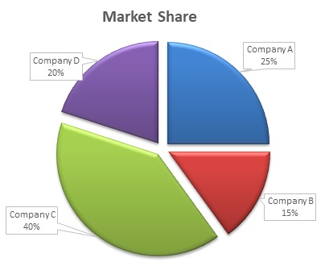
Θεμελίωση δεσπόζουσας θέσης Παραδοσιακοί παράγοντες: Μερίδια αγοράς
Σημαντική ένδειξη της ισχύος ΑΛΛΑ δεν συνεπάγονται την ύπαρξη δεσπόζουσας θέσης πλην εξαιρετικών περιστάσεων π.χ. περιορισμοί στην παραγωγική ικανότητα
Υψηλά μερίδια αγοράς + Σταθερότητα μεριδίων αγοράς → ένδειξη απουσίας σημαντικών ανταγωνιστικών πιέσεων
Κατακερματισμός μεριδίων αγοράς ανταγωνιστών → ένδειξη απουσίας σημαντικών ανταγωνιστικών πιέσεων

Slide 10
Θεμελίωση δεσπόζουσας θέσης Παραδοσιακοί παράγοντες: Μερίδια αγοράς

Slide 11
Θεμελίωση δεσπόζουσας θέσης Παραδοσιακοί παράγοντες: Μερίδια αγοράς
Αύξηση μεριδίου αγοράς → αύξηση πιθανότητας δεσπόζουσας θέσης
Πιθανή η ύπαρξη δεσπόζουσας θέσης
0%
40%
70%
100%
Ύπαρξη δεσπόζουσας θέσης πλην εξαιρετικών περιστάσεων
Απίθανη η ύπαρξη δεσπόζουσας θέσης

Slide 12
Θεμελίωση δεσπόζουσας θέσης Παραδοσιακοί παράγοντες: Εμπόδια εισόδου
Νομικά
Μονοπωλιακά / αποκλειστικά δικαιώματα
Άδειες λειτουργίας / εγκατάστασης (π.χ. ταξί)
Χωροταξικές ρυθμίσεις
Δικαιώματα πνευματικής ιδιοκτησίας / πατέντες / ευρεσιτεχνίες
Ποσοστώσεις παραγωγής (π.χ. αγελαδινό γάλα)

Slide 13
Θεμελίωση δεσπόζουσας θέσης Παραδοσιακοί παράγοντες: Εμπόδια εισόδου
Οικονομικά
Οικονομίες κλίμακας και φάσματος
Προνομιακή πρόσβαση σε πρώτες ύλες / τεχνολογία
Εγκατεστημένο σύστημα διανομής / πωλήσεων
Μη ανακτήσιμο κόστος (sunk cost)
Επιδράσεις δικτύου (network externalities)
Στρατηγικά
Μεγάλες διαφημιστικές δαπάνες → μη ανακτήσιμο κόστος
Μακροπρόθεσμες συμβάσεις με πελάτες → επιδράσεις εγκλωβισμού (locked-in effects)
Αύξηση κόστους μεταστροφής (switching cost)
Υπερπολλαπλασιασμός προϊόντων (brand proliferation)
Δίκτυο αποκλειστικής αντιπροσώπευσης

Slide 14
Θεμελίωση δεσπόζουσας θέσης Παραδοσιακοί παράγοντες: Ισχύς αγοραστών
Η ισχύς των αγοραστών μπορεί να επιβάλλει ανταγωνιστικό περιορισμό στη συμπεριφορά μιας επιχείρησης
Πηγές ισχύος
Διαπραγματευτική ισχύς αγοραστή
Μέγεθος
Στροφή σε εναλλακτικό προμηθευτή
Κάθετη ολοκλήρωση
Προώθηση νέας εισόδου στην αγορά
Σημασία εμπορικής συνεργασίας με αγοραστή

Slide 15
Θεμελίωση δεσπόζουσας θέσης Παραδοσιακοί παράγοντες: Ισχύς αγοραστών
Αντισταθμιστική ισχύς αγοραστή
Προμηθευτής 1
72%
Προμηθευτής 2
16%
Προμηθευτής 3
12%
Λιανοπωλητής
100%
Μονοπωλιακή δύναμη
Καταναλωτής 1
20%
Καταναλωτής 2
30%
Καταναλωτής 3
25%
Καταναλωτής 4
25%

Slide 16
Ιδιαιτερότητες ψηφιακών αγορών
Δυναμικότητα με ταχείς κύκλους καινοτομιών / διασπαστικών καινοτομιών (disruptive innovation)
Παγκόσμια διάθεση μέσω διαδικτύου → δεν υπάρχουν φυσικά όρια
Πολύπλευρος χαρακτήρας
Ισχυρές επιδράσεις δικτύου (network effects)
Έντονες οικονομίες κλίμακας (υψηλό κόστος R&D (μη ανακτήσιμο) και σχεδόν μηδενικό οριακό κόστος) → ακαταλληλότητα Lerner index
Υψηλός βαθμός συγκέντρωσης αγοράς → ροπή για επικράτηση / έλεγχο αγοράς από μικρό αριθμό επιχειρήσεων (market tipping)
Πρόσβαση σε μεγάλα δεδομένα (big data)
Ανάπτυξη ψηφιακών οικοσυστημάτων → ενσωμάτωση συμπληρωματικών προϊόντων / υπηρεσιών στην ίδια πλατφόρμα → υψηλό κόστος μεταστροφής (switching cost) και δημιουργία επιδράσεων εγκλωβισμού (locked-in effects)
Μη τιμολογιακός ανταγωνισμός π.χ. ποιότητα / ποικιλία / λειτουργικότητα / καινοτομίες

Slide 17
Ιδιαιτερότητες ψηφιακών αγορών Ψηφιακές πλατφόρμες
Εφαρμογή που φέρνει σε επαφή δύο / περισσότερες διακριτές ομάδες χρηστών, η αλληλεπίδραση των οποίων δημιουργεί πρόσθετη αξία
Δύο ομάδες → Δίπλευρες
Περισσότερες ομάδες → Πολύπλευρες αγορές
Παραδείγματα
Google Play Store
Δημιουργοί εφαρμογών (apps) και περιεχομένου (content)
Τελικοί χρήστες εφαρμογών
Facebook
Χρήστες υπηρεσιών κοινωνικής δικτύωσης
Διαφημιστές
Viber / Line / WeChat
Χρήστες φωνητικών υπηρεσιών μέσω διαδικτυακού πρωτοκόλλου
Δημιουργοί ψηφιακών προϊόντων (π.χ. stickers, smileys, emoji)
Στρατηγικές ασυμμετρικής τιμολόγησης
Μη τιμολογιακός ανταγωνισμός

Slide 18
Ιδιαιτερότητες ψηφιακών αγορών Ψηφιακές πλατφόρμες
Διάκριση βάσει:
Αλληλεπίδρασης
Συναλλαγή (π.χ. Uber, Airbnb, Amazon, Google Play, eBay, Booking.com)
Χωρίς Συναλλαγή (π.χ. Google Search, Facebook, YouTube)
Χρηματοδότησης
Έσοδα από συναλλαγή (π.χ. Google Play, Apple Store, Amazon, Uber, Booking.com)
Έσοδα από διαφημίσεις (π.χ. Facebook, Google Search, Instagram, YouTube, Strava)

Slide 19
Ιδιαιτερότητες ψηφιακών αγορών Πλατφόρμες μηδενικής τιμής (Freemiums)
Προσέλκυση χρηστών μέσω περιεχομένου / απόσπαση προσοχής (attention platforms) π.χ. αναρτήσεις, μηνύματα, βίντεο, φωτογραφίες
Όφελος από χρήστες και διαφημιστές
Δεδομένα χρηστών → αξιοποίηση από πλατφόρμα (σκιώδης τιμή / shadow price)
Έσοδα από διαφημιστές
Μηδενική τιμή
Έμμεσες επιδράσεις δικτύου
Έντονος ανταγωνισμός πλατφόρμων για προσέλκυση / συγκράτηση χρηστών / στρατηγική εισόδου στην αγορά
→ ανταγωνισμός ως προς άλλες παραμέτρους (π.χ. ποιότητα, αριθμός χρηστών στην άλλη πλευρά)

Slide 20
Ιδιαιτερότητες ψηφιακών αγορών Πλατφόρμες μηδενικής τιμής (Freemiums)
Παράδειγμα: Μηχανές αναζήτησης
Αναζητήσεις χρηστών → συλλογή δεδομένων)
Αποτελέσματα αναζητήσεων που βρήκαν σχετικά / χρήσιμα άλλοι χρήστες
Βελτίωση ποιότητας υπηρεσίας / εμπειρίας χρήστη (π.χ. βελτίωση αλγόριθμου)
Πιο στοχευμένες διαφημίσεις (target advertising)

Slide 21
Ιδιαιτερότητες ψηφιακών αγορών Πλατφόρμες μηδενικής τιμής (Freemiums)
Περισσότεροι χρήστες προσελκύουν μεγαλύτερο αριθμό διαφημιζομένων επιχειρήσεων
Μεγαλύτερος αριθμός χρηστών οδηγεί σε μεγαλύτερο αριθμό αναζητήσεων → βελτίωση αλγόριθμου αποτελεσμάτων → μεγαλύτερος αριθμός χρηστών

Slide 22
Θεμελίωση δεσπόζουσας θέσης - Ψηφιακές Αγορές Παραδοσιακοί παράγοντες: Μερίδια αγοράς
Μη αξιόπιστος δείκτης ισχύος στην αγορά
Δυναμικός ανταγωνισμός σε ψηφιακές αγορές → ανταγωνισμός για την αγορά (competition for the market) v. ανταγωνισμός εντός της αγοράς (competition in the market)
Ζητήματα μέτρησης σε πλατφόρμες μηδενικής τιμής
Αριθμός χρηστών
Αριθμός ενεργών χρηστών
Αριθμός επισκέψεων
Αριθμός τηλεφορτώσεων
Αριθμός συναλλαγών
Υψηλό / επίμονο μερίδιο αγοράς + απουσία εισόδου στην αγορά → καλύτερη ένδειξη ισχύος και ύπαρξης ροπής αγοράς σε μονοπώλιο (market tipping)

Slide 23
Θεμελίωση δεσπόζουσας θέσης - Ψηφιακές Αγορές Παραδοσιακοί παράγοντες: Εμπόδια εισόδου
Υψηλό κόστος εισόδου στην αγορά (upfront cost) για ανάπτυξη τεχνολογίας
Μη ανακτήσιμο κόστος
Έντονες οικονομίες κλίμακας
Ισχυρές επιδράσεις δικτύου
Χρήση μίας πλατφόρμας από χρήστες (single-homing)
Μεγάλα δεδομένα

Slide 24
Θεμελίωση δεσπόζουσας θέσης - Ψηφιακές Αγορές Παραδοσιακοί παράγοντες: Ισχύς αγοραστών
Πιο μικρή η πιθανότητα άσκησης αντισταθμιστικής ισχύος από αγοραστές σε ψηφιακές αγορές
Κατακερματισμός αγοραστών
Προβλήματα συντονισμού αγοραστών
Ισχυρές επιδράσεις δικτύου
Χρήση μίας ψηφιακής πλατφόρμας (single-homing)

Slide 25
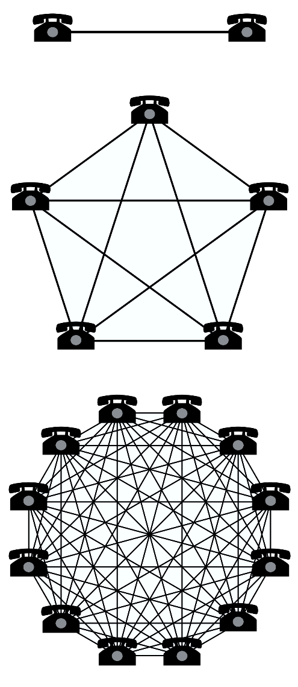
Θεμελίωση δεσπόζουσας θέσης - Ψηφιακές Αγορές Πρόσθετοι παράγοντες: Επιδράσεις δικτύου
Επιδράσεις δικτύου
Δημιουργία / αύξηση προστιθέμενης αξίας για τον χρήστη μιας υπηρεσίας που προσφέρεται από ένα δίκτυο λόγω συμμετοχής μεγαλύτερου αριθμού χρηστών στο δίκτυο
Παραδείγματα
Τηλέφωνο / φωνητικές υπηρεσίες
Δύο κατηγορίες
Άμεσες επιδράσεις δικτύου
Έμμεσες επιδράσεις δικτύου

Slide 26
Θεμελίωση δεσπόζουσας θέσης - Ψηφιακές Αγορές Πρόσθετοι παράγοντες: Επιδράσεις δικτύου (network effects)
Άμεσες επιδράσεις δικτύου
Θετική σχέση οφέλους από την χρήση μιας υπηρεσίας και αριθμού άλλων χρηστών της υπηρεσίας → ίδια ομάδα χρηστών
Συμπληρωματικότητα υπηρεσίας για χρήστες → χρησιμοποιείται για τον ίδιο σκοπό
Παραδείγματα
Skype
Amazon marketplace
Google Search
Άλλες εφαρμογές: Facebook, LinkedIn, Twitter, WhatsApp, Snapchat, Viber, Facebook Messenger

Slide 27
Θεμελίωση δεσπόζουσας θέσης - Ψηφιακές Αγορές Πρόσθετοι παράγοντες: Επιδράσεις δικτύου (network effects)
Μεγαλύτερος αριθμός χρηστών οδηγεί σε μεγαλύτερο αριθμό αναζητήσεων → βελτίωση αλγόριθμου αποτελεσμάτων → μεγαλύτερος αριθμός χρηστών

Slide 28
Θεμελίωση δεσπόζουσας θέσης - Ψηφιακές Αγορές Πρόσθετοι παράγοντες: Επιδράσεις δικτύου (network effects)
Μεγαλύτερος αριθμός χρηστών οδηγεί σε μεγαλύτερο αριθμό αναζητήσεων / αγορών → βελτίωση αλγόριθμου εισηγήσεων και μεγαλύτερος αριθμός κριτικών / βαθμολογήσεων → καλύτερα ενημερωμένοι καταναλωτές

Slide 29
Θεμελίωση δεσπόζουσας θέσης - Ψηφιακές Αγορές Πρόσθετοι παράγοντες: Επιδράσεις δικτύου
Έμμεσες επιδράσεις δικτύου
Θετική σχέση οφέλους για μια κατηγορία χρηστών από την αύξηση του αριθμού της άλλης κατηγορίας χρηστών
Παραδείγματα
Facebook / Viber / WhatsApp / Instagram / Tik-Tok: χρήστες και διαφημιζόμενους
Amazon marketplace: καταναλωτές και επιχειρήσεις
Uber: καταναλωτές και οδηγοί
Booking.com: καταναλωτές και ξενοδοχεία, αεροπορικές εταιρείες
Android: χρήστες έξυπνων συσκευών και κατασκευαστές εφαρμογών
PlayStation / Xbox: χρήστες και προγραμματιστές παιγνιδιών

Slide 30
Θεμελίωση δεσπόζουσας θέσης - Ψηφιακές Αγορές Πλατφόρμες μηδενικής τιμής (Freemiums)
Περισσότεροι χρήστες προσελκύουν μεγαλύτερο αριθμό διαφημιζομένων επιχειρήσεων
Μεγαλύτερος αριθμός χρηστών οδηγεί σε μεγαλύτερο αριθμό αναζητήσεων → βελτίωση αλγόριθμου αποτελεσμάτων → μεγαλύτερος αριθμός χρηστών

Slide 31
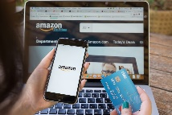
Θεμελίωση δεσπόζουσας θέσης - Ψηφιακές Αγορές Πρόσθετοι παράγοντες: Επιδράσεις δικτύου
Περισσότεροι χρήστες προσελκύουν μεγαλύτερο αριθμό επιχειρήσεων / εμπόρων
Περισσότερες επιχειρήσεις / έμποροι προσελκύουν μεγαλύτερο αριθμό χρηστών

Slide 32
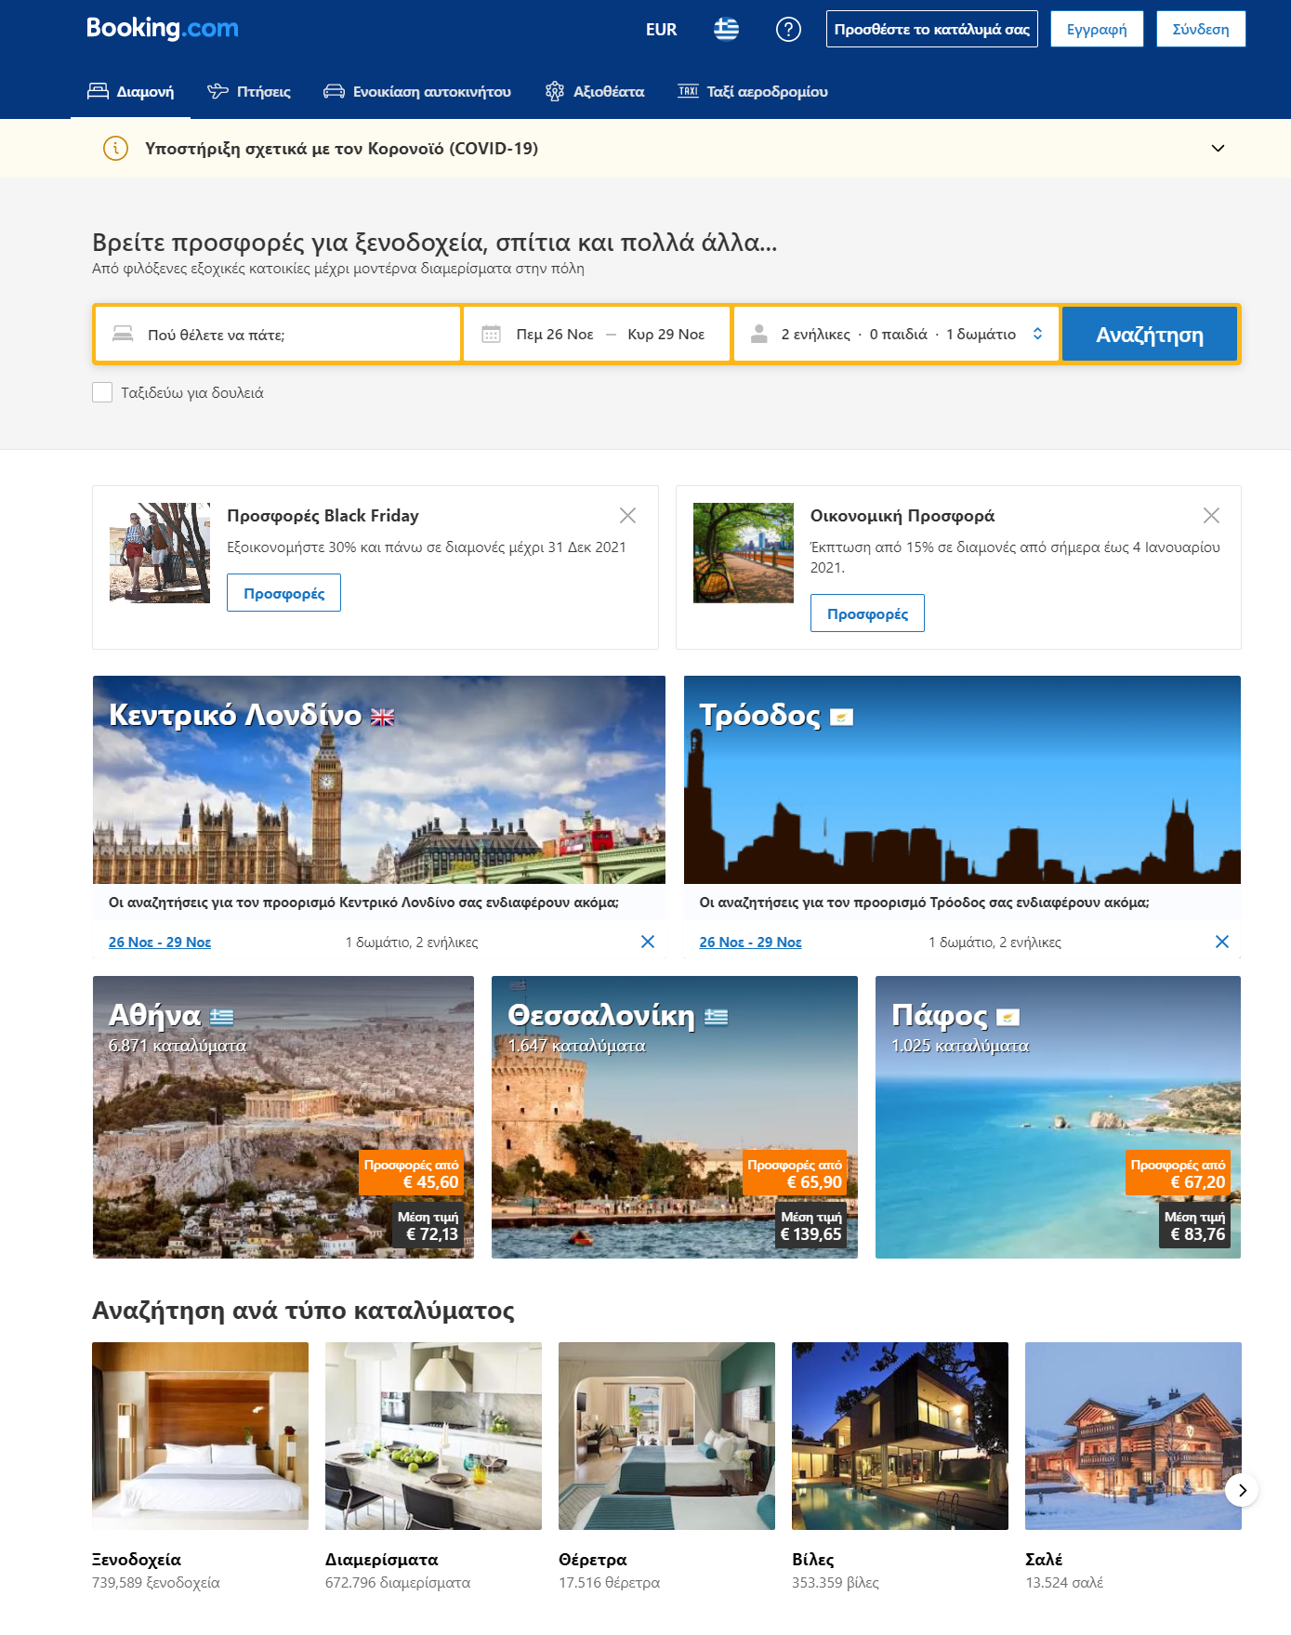
Θεμελίωση δεσπόζουσας θέσης - Ψηφιακές Αγορές Πρόσθετοι παράγοντες: Επιδράσεις δικτύου
Περισσότερα ξενοδοχεία προσελκύουν μεγαλύτερο αριθμό καταναλωτών
Μεγαλύτερος αριθμός καταναλωτών / χρηστών προσελκύει μεγαλύτερο αριθμό ξενοδοχείων

Slide 33
Θεμελίωση δεσπόζουσας θέσης - Ψηφιακές Αγορές Πρόσθετοι παράγοντες: Επιδράσεις δικτύου
Πλεονέκτημα πρώτης κίνησης (first-mover advantage)
Εξάρτηση από το παρελθόν (path-dependency)
Πλεονεκτήματα καθιερωμένης επιχείρησης (incumbency advantages)
Αποτέλεσμα εγκλωβισμού (locked-in effects)
Οριστική στροφή αγοράς σε μια επιχείρηση / τεχνολογία (market tipping) → winners-take-all or almost all

Slide 34
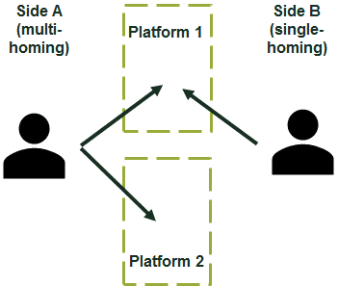
Θεμελίωση δεσπόζουσας θέσης - Ψηφιακές Αγορές Πρόσθετοι παράγοντες: Single-homing v multihoming
Χρήση μίας πλατφόρμας (single-homing)
Αναγκαία η πρόσβαση για επαφή με άλλη ομάδα χρηστών
Οφείλεται
Επιδράσεις δικτύου
Αφοσίωση σε εμπορικό σήμα (brand loyalty)
Κόστος μεταστροφής (switching cost)
Αποτελέσματα
Εμπόδιο εισόδου / επέκτασης
Ροπή αγοράς σε μονοπωλιακή δομή
Χρήση πολλαπλών πλατφόρμων (multi-homing)
Εξαρτάται από βαθμό διαφοροποίησης (π.χ. Facebook, LinkedIn)
Άμβλυνση επιδράσεων δικτύων

Slide 35
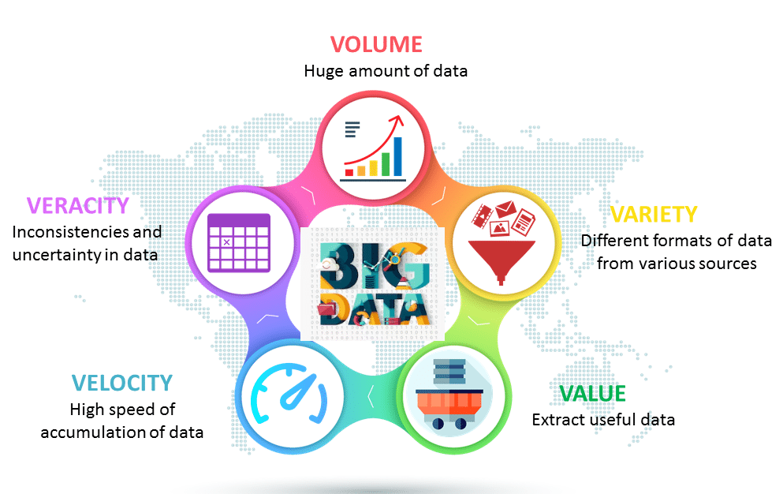
Θεμελίωση δεσπόζουσας θέσης - Ψηφιακές Αγορές Πρόσθετοι παράγοντες: Μεγάλα δεδομένα (big data)
Σημαντική εισροή για ψηφιακά προϊόντα / υπηρεσίες
Όγκος δεδομένων
Ποικιλία δεδομένων
Ταχύτητα δεδομένων
Εγκυρότητα δεδομένων
Αξία δεδομένων

Slide 36
Θεμελίωση δεσπόζουσας θέσης - Ψηφιακές Αγορές Πρόσθετοι παράγοντες: Μεγάλα δεδομένα (big data)
Σταθερή + γρήγορη πρόσβαση + ανάλυση → ανταγωνιστικό πλεονέκτημα
Βελτίωση ποιότητας (π.χ. Google Search, Facebook)
Νέα προϊόντα
Εξατομικευμένα προϊόντα / υπηρεσίες (π.χ. διαφήμιση, τιμολόγηση)
Ανταγωνιστικές επιδράσεις
Αποθάρρυνση / περιορισμός εισόδου στην αγορά
Ενίσχυση επιδράσεων δικτύου → βελτίωση ποιότητας προϊόντος (π.χ. αλγόριθμος Google Search)

Slide 37
Θεμελίωση δεσπόζουσας θέσης - Ψηφιακές Αγορές Πρόσθετοι παράγοντες: Δραστηριοποίηση σε γειτονικές αγορές
Συνδυασμός δεδομένων χρηστών → αύξηση αξίας μεγάλων δεδομένων (π.χ. προτιμήσεις χρηστών, δραστηριότητα χρηστών)
Παραδείγματα
Google Ad Sense + Google Search
Facebook + WhatsApp
Δημιουργία ψηφιακού οικοσυστήματος (digital ecosystem)
Αύξηση κόστους / ρίσκου εισόδου νεοεισερχόμενων ανταγωνιστών

Slide 38
Θεμελίωση δεσπόζουσας θέσης - Ψηφιακές Αγορές Σύνοψη
Παραδοσιακοί παράγοντες μέτρησης της ισχύος μιας επιχείρησης μπορεί να οδηγήσουν σε εσφαλμένα συμπεράσματα
Ιδιαίτερα χαρακτηριστικά ψηφιακών αγορών καθιστούν αναγκαία
Μεγαλύτερη βαρύτητα σε ορισμένους παραδοσιακούς παράγοντες
Οικονομίες κλίμακας
Μη ανακτήσιμο κόστος επένδυσης
Συνεκτίμηση άλλων παραγόντων
Δυναμικότητα / καινοτομίες
Δίπλευρος / πολύπλευρος χαρακτήρας
Επιδράσεις δικτύου
Μεγάλα δεδομένα

Slide 39
Ευχαριστώ για την προσοχή σας
Δρ. Παναγιώτης Αγησιλάου
W: www.trojaneconomics.com
E: p.agisilaou@trojaneconomics.com Τ: (+357) 22560175 F: (+357) 22560065

